Slide 1
Université Abou Bakr belkaid faculté des sciences département d’informatique
Cours Génie Logiciel
Niveau : L3 informatique
Cliquez pour ajouter du texte
Cliquez pour ajouter du texte
Cliquez pour ajouter du texte
Chargé de cours : S Meziane Tani
E –mail : s.mezianetani13@gmail.com
Octobre 2021

Slide 2
chapitre 3: Diagramme de cas d’utilisation

Slide 3
Diagramme de cas d’utilisation(use case diagramme)
Le diagramme Use Case ou Cas d’utilisation est utilisé dans l’activité de spécification des besoins Il est utilisé pour :
recueillir, analyser et organiser les besoins.
recenser les fonctionnalités d’un système.
Cequ’il devra faire (et pas "comment").
Description du comportement sous forme d’actions/réactions
représentation des fonctions du système du point de vue des utilisateurs.
déterminer les limites du système.
Le diagramme Use Case doit permettre de répondre à la question Qui fait quoi ?

Slide 4
Diagramme de cas d’utilisation(use
Pour construire le diagramme de cas d’utilisation il faut :
identifier les rôles qui interagissent avec (acteurs)
déterminer les grandes catégories d’utilisation (Use cases)
décrire textuellement les interactions (scénarios)

Slide 5
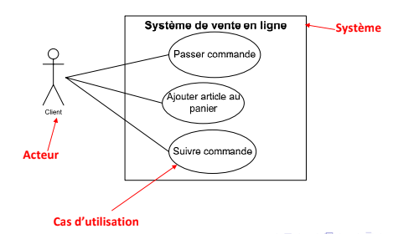
Les éléments du diagramme de cas d’utilisation
Le diagramme est constitué de
Système
Acteurs
cas d’utilisation
Exemple

Slide 6
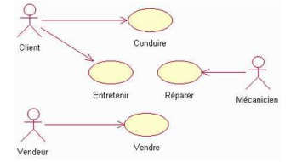
Acteur
Attention !
Un acteur correspond à un rôle, pas à une personne physique.
Une même personne physique peut être représentée par plusieurs acteurs si elle a plusieurs rôles.
Si plusieurs personnes jouent le même rôle vis-à-vis du système, elles seront représentées par un seul acteur.
un acteur n’est pas forcément "humain"

Slide 7
Acteur
Un acteur (actor) est un rôle joué par l’utilisateur du système logiciel.
En plus des personnes physiques, les acteurs peuvent être :
Des périphériques manipulés par le système (imprimantes, robots, . . . ) ;
Des logiciels déjà disponibles à intégrer dans le projet ;
Des systèmes informatiques externes au système mais qui interagissent avec lui, etc.
Les acteurs se trouvent obligatoirement à l’extérieur du système.

Slide 8

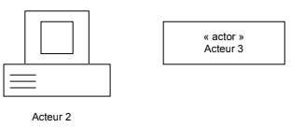
Acteur
Les acteurs sont souvent spécifiés sous forme de personnages stylisés.
Ils peuvent également être représentés par un rectangle doté du stéréotype "actor" ou par un pictogramme (par exemple un symbole d’ordinateur).

Slide 9
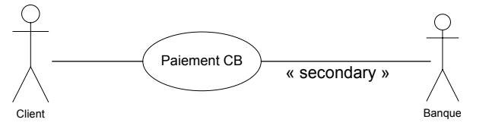
Acteur principal ou secondaire
Un acteur principal est celui pour qui le cas d’utilisation produit un résultat observable.
l’acteur principal est à l’initiative des échanges nécessaires pour réaliser le cas d’utilisation (C’est lui qui déclenche le cas d’utilisation).
Les acteurs secondaires sont souvent sollicités pour des informations complémentaires ; ils peuvent uniquement consulter ou informer le système lors de l’exécution du cas d’utilisation.
dans la mesure du possible, disposez les acteurs principaux à gauche des cas d’utilisation et les acteurs secondaires à droite.

Slide 10
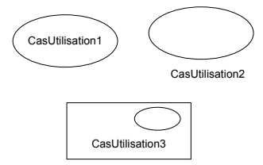
Cas d’utilisation (CU)
Un cas d’utilisation (use case) est une manière spécifique d’utiliser le système.
Il permet de décrire ce que le futur système devra faire, sans spécifier comment il le fera.
généralement modélisés sous forme d’ellipse
Le nom peut figurer à l’intérieur de l’ellipse ou au-dessous
peuvent éventuellement être représentés par un rectangle doté d’un pictogramme d’ellipse

Slide 11
Recenser les cas d’utilisation
Il n’y a pas une manière mécanique et totalement objective de repérer les cas d’utilisation
Il faut se placer du point de vue de chaque acteur et déterminer :
comment il se sert du système,
dans quels cas il l’utilise,
à quelles fonctionnalités il doit avoir accès.
Pour chaque acteur, il convient de :
Rechercher les différentes intentions avec lesquelles il utilise le système
Déterminer dans le cahier des charges les services fonctionnels attendus du système

Slide 12
Recenser les cas d’utilisation
Il faut éviter les redondances et limiter le nombre de cas en se situant au bon niveau d’abstraction (par exemple, ne pas réduire un cas à une action).
Il ne faut pas faire apparaître les détails des cas d’utilisation, mais il faut rester au niveau des grandes fonctions du système.
Il ne doit pas y avoir de notion temporelle dans un diagramme de cas d’utilisation (sera pris en compte dans le diagramme de séquence par exemple).

Slide 13
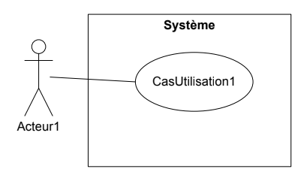
Relation acteur-cas d’utilisation
Une ligne entre un acteur et un cas d’utilisation signifie qu’une communication est établie. Elle est modélisée sous forme
d’association en UML.
Le système observé (subject) est modélisé dans le diagramme de cas d’utilisation sous forme de grand rectangle comprenant tous les cas d’utilisation.

Slide 14
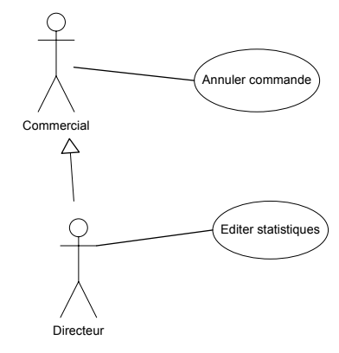
Relation acteur-acteur
Une seule relation possible : la généralisation/spécialisation

Slide 15
Relation cas d’utilisation-cas d’utilisation
généralisation/spécialisation : principe d’héritage entre CU
l’inclusion («include») : la réalisation d’un CU nécessite la réalisation d’un autre CU
l’extension («extend») : le comportement d’un CU peut être complété par un autre CU (avec condition éventuelle)

Slide 16
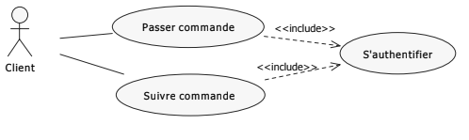
Relation d’inclusion
La relation include (include relationship) permet à la fonctionnalité commune de plusieurs cas d’utilisation d’être décrite par un cas d’utilisation (Ex. s’authentifier).
La relation include évite la description multiple du même comportement.

Slide 17
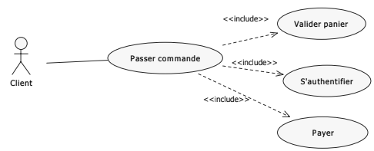
Relation d’inclusion
Quand un cas est trop complexe (faisant intervenir un trop grand nombre d’actions), on peut procéder à sa décomposition en cas plus simples.

Slide 18
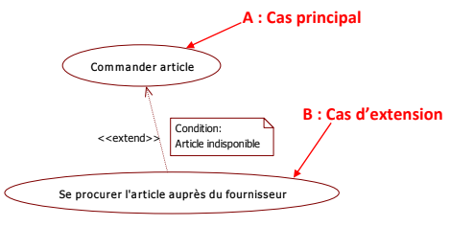
Relation d’extension
On utilise principalement cette relation pour séparer le comportement optionnel (les variantes) du comportement obligatoire.
Le cas d’utilisation A est complété par le cas d’utilisation B.
Le cas d’utilisation A décrit la fonctionnalité de base, le cas d’utilisation B spécifie les extensions.
Le cas d’utilisation A peut être exécuté seul ou avec les extensions.

Slide 19
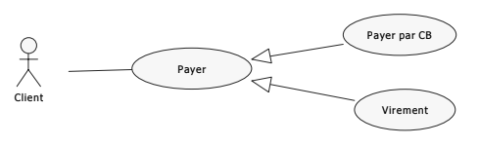
Relation de généralisation
Un virement est un cas particulier de paiement.
Un virement est une sorte de paiement.
La flèche pointe vers l’élément général.
Cette relation de généralisation/spécialisation est présente dans la plupart des diagrammes UML et se traduit par le concept d’héritage dans les langages orientés objet.

Slide 20
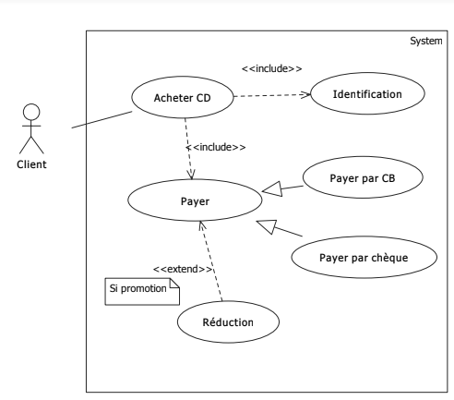
Relation cas d’utilisation-cas d’utilisation -Exemple

Slide 21
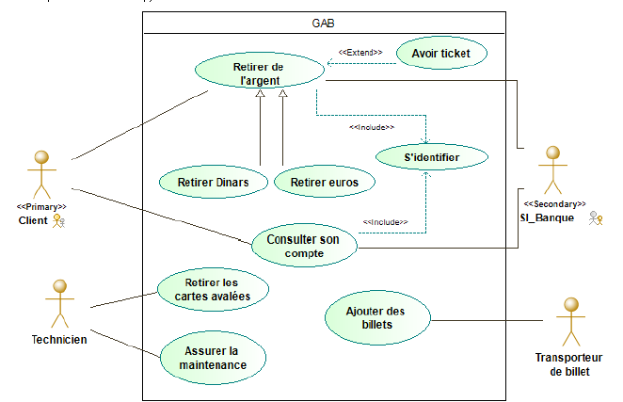
Exemple

Slide 22
Conseils
Rester lisible
Pas plus de 6 ou 8 cas d’utilisation par diagramme .
Au besoin ,faire plusieurs diagrammes (si cas disjoints entre acteurs )
Pour plus de details ,privilégier la description textuelle

Slide 23
Description textuelle des cas d’utilisation
Fiche descriptive
• Volet 1: identification
• Volet 2: description des scénarios
• Volet 3: fin et post-condition
• Volet 4: complément

Slide 24
Volet 1: identification
• Numéro du cas d’utilisation
• Nom du cas d’utilisation
• Acteur(s) pour un cas d’utilisation principal
• sinon le cas d’utilisation principal pour un cas d’utilisation interne
• Description du cas d’utilisation
• Auteur qui a rédigé la description
• Date de rédaction de la fiche
• Pré-condition nécessaires pour le déroulement du cas d’utilisation.
• Démarrage: l’évènement déclencheur du cas d’utilisation

Slide 25
Exemple
Système de vente en ligne
• Cas d’utilisation: « consulter catalogue produits »
• Cas n° 1
• Nom : Consulter catalogue produit
• Acteur(s) : Acheteur (client ou commercial)
• Description : La consultation du catalogue doit être possible pour un client ainsi que pour les commerciaux de l’entreprise.
• Auteur : Mohammed
• Date(s) : 31/10/2021 (première rédaction)
• Pré-conditions : L’utilisateur doit être authentifié en tant que client ou commercial (Cas d’utilisation « S’authentifier »)
• Démarrage : L’utilisateur a demandé la page « Consultation catalogue »

Slide 26
Volet 2: description des scénarios
Il existe 3 parties
• Scénario nominal
• Décrire le déroulement idéal des actions.
• Scénarios alternatifs
• Décrire les éventuelles actions liées aux choix de l’utilisateur ou à des conditions spécifiques.
• Scénarios d’exception
• Si une étape du déroulement pourrait être perturbée à cause d’un événement anormal.

Slide 27
Exemple
Système de vente en ligne
• Cas d’utilisation: « consulter catalogue produits »
• Scénario nominal
1. Le système affiche une page contenant la liste les catégories de produits.
2. L’utilisateur sélectionne une des catégories.
3. Le système recherche les produits qui appartiennent à cette catégorie.
4. Le système affiche une description et une photo pour chaque produit trouvé.
5. L’utilisateur peut sélectionner un produit parmi ceux affichés.
6. Le système affiche les informations détaillées du produit choisi.
7. L’utilisateur peut ensuite quitter cette description détaillée.
8. Le système retourne à l’affichage des produits de la catégorie (retour à l’étape 4)

Slide 28
Exemple
Scénarios alternatifs
2. L’utilisateur sélectionne une des catégories.
• 2.a L’utilisateur décide de quitter la consultation de la catégorie de produits choisie.
• 2.b L’utilisateur décide de quitter la consultation du catalogue.
5. L’utilisateur peut sélectionner un produit parmi ceux affichés.
• 5.a L’utilisateur décide de quitter la consultation de la catégorie de produits choisie.
• 5.b L’utilisateur décide de quitter la consultation du catalogue.
7. L’utilisateur peut ensuite quitter cette description détaillée.
• 7.a L’utilisateur décide de quitter la consultation de la catégorie de produits choisie.
• 7.b L’utilisateur décide de quitter la consultation du catalogue.

Slide 29
Volet 3: fin et post-condition
Fin du cas d’utilisation
• Récapituler toutes les situation d’arrêt du cas d’utilisation
• Post-conditions
• Indiquer un résultat vérifiable après l’arrêt du cas d’utilisation pour témoigner du bon fonctionnement
• Exemple
• Information enregistrée dans une BDD ou un fichier
• Message envoyé par mail

Slide 30
Exemple
Système de vente en ligne
• Cas d’utilisation: « consulter catalogue produits »
• Fin
• Scénario nominal : 8 ,Scénarios alternatifs
étapes 2, 5 ou 7, sur décision de l’utilisateur
• Post-conditions
• Aucune

Slide 31
Volet 4: compléments
• Les compléments peuvent porter sur des sujets variés
• L’ergonomie
• La performance attendue
• Les contraintes (techniques ou non) à respecter
• Des problèmes non résolus
Exemple :Système de vente en ligne
• Cas d’utilisation: « consulter catalogue produits »
• Ergonomie:
• L’affichage des produits d’une catégorie par groupe de 15 produits.
• Possibilité de choisir des pages avec 30, 45 ou 60 produits, afin d’éviter à l’utilisateur d’avoir trop de pages.
• Performances attendues
• L’affichage des produits recherchés doit se faire en moins de 10 secondes.
• Problèmes non-résolus
• Doit-on prévoir un affichage trié sur des critères choisis par l’utilisateur (par
exemple : par tranche de prix, par disponibilité, etc) ?

Slide 32
Exemple du GAB

Slide 33
Description textuelle du cas d’utilisation «Retirer de l’argent »
• Cas n° 1
• Nom : Retirer de l’argent
• Acteur(s) : Client de la banque .
• Description : Le retrait d’argent doit être possible pour un client de la banque porteur d’une carte CIB .si son crédit hebdomadaire le permet
• Auteur : Meziane Tani S
• Date(s) : 27/10/2021 (première rédaction)
• Pré-conditions : La caisse du GAB est alimentée (il reste au moins un billet !).
• Aucune carte ne se trouve déjà coincée dans le lecteur.
• La connexion avec le Système d’autorisation est opérationnelle.
• Démarrage : L’utilisateur a cliquer sur retrait d’argent du GAB .

Slide 34
Scénario nominal «Retirer de l’argent »
Le Porteur de carte introduit sa carte dans le lecteur de cartes du GAB.
Le GAB vérifie que la carte introduite est bien une carte bancaire
Le GAB demande au Porteur de carte de saisir son code d’identification.
Le Porteur de carte saisit son code d’identification.
Le GAB compare le code d’identification avec celui qui est codé sur la puce de la carte.
Le GAB demande une autorisation au Système d’autorisation.
. Le Système d’autorisation donne son accord et indique le solde hebdomadaire.
Le GAB demande au Porteur de carte de saisir le montant désiré du retrait

Slide 35
Scénario nominal «Retirer de l’argent
9. Le Porteur de carte saisit le montant désiré du retrait.
10. Le GAB contrôle le montant demandé par rapport au solde hebdomadaire.
11. Le GAB demande au Porteur de carte s’il veut un ticket.
12. Le Porteur de carte demande un ticket.
13. Le GAB rend sa carte au Porteur de carte.
14. Le Porteur de carte reprend sa carte.
15. Le GAB délivre les billets et un ticket.
16. Le Porteur de carte prend les billets et le ticket

Slide 36
Scénarios alternatifs ou d’erreur
2a. Carte illisible ou non valable :
Le GAB avertit le Porteur et éjecte la carte ; le cas d’utilisation se termine en échec.
2b. Carte exprirée :
Le GAB avertit le Porteur et confisque la carte ; le cas d’utilisation se termine en échec.
4a. Délai de saisie du code expiré :
Le GAB avertit le porteur et éjecte la carte ; le cas d’utilisation se termine en échec.
4-b. Le Porteur annule la transaction :
Le GAB éjecte la carte ; le cas d’utilisation se termine en échec.
5a. Code d’identification erroné pour la première ou deuxième fois :
5a1. Le GAB enregistre l’échec sur la carte.
5a2. Le GAB avertit le Porteur et le scénario nominal reprend à l’étape3.
5b. Code d’identification erroné pour la troisième fois : Le GAB avertit le Porteur et confisque la carte ; le cas d’utilisation se termine en échec.
7a. Transaction refusée par le Système d’autorisation : Le GAB avertit le Porteur et éjecte la carte ; le cas d’utilisation se termine en échec..

Slide 37
Scénarios alternatifs ou d’erreur
7b. Délai de réponse du Système d’autorisation expiré : Le GAB avertit le Porteur et éjecte la carte ; le cas d’utilisation se termine en échec.
9a. Délai de saisie du montant expiré : Le GAB avertit le Porteur et éjecte la carte ; le cas d’utilisation se termine en échec.
10a. Montant demandé supérieur au solde hebdomadaire :
10a1. Le GAB avertit le Porteur et le scénario nominal reprend à l’étape 8.
10b. Solde hebdomadaire insuffisant : Le GAB avertit le Porteur et éjecte la carte ; le cas d’utilisation se termine en échec.
12a. Le Porteur ne demande pas de ticket : Le cas d’utilisation continue à l’identique, sauf l’impression du ticket.

Slide 38
Exigences non fonctionnelles
Performance (Temps de réponse) : L’interface du GAB doit réagir en l’espace de 2 secondes au maximum. Une transaction nominale de retrait doit durer moins de 2 minutes.
Disponibilité ; Le GAB est accessible 7 jours sur 7, 24 h sur 24. L’absence de papier pour imprimer les tickets ne doit pas empêcher les retraits.
Intégrité : Les interfaces du GAB doivent être très robustes pour prévenir le vandalisme.
Confidentialité : La comparaison du code d’identification saisi sur le clavier du GAB avec celui de la carte doit être fiable .

Slide 39
• Cas d’utilisation: « retirer Argent »
• Fin
• Scénario nominal : aux étapes 15,16 sur décision de l’utilisateur.
scénario alternatifs :aux 2a,2b,4a,4b,5b,7a,9a,10b,
• Post-conditions
La caisse du GAB contient moins de billets qu’au début du cas d’utilisation (le nombre de billets manquants est fonction du montant du retrait).
Une transaction de retrait a été enregistrée par le GAB avec toutes les informations pertinentes (montant, numéro de carte, date, etc.). Les détails de la transaction doivent être enregistrés aussi bien en cas de succès que d’échec

